Slide 1
Кейс “Рекламщики”
Введение в статистику
Notes:
Титульный слайд с фоном фирменного цвета

Slide 2
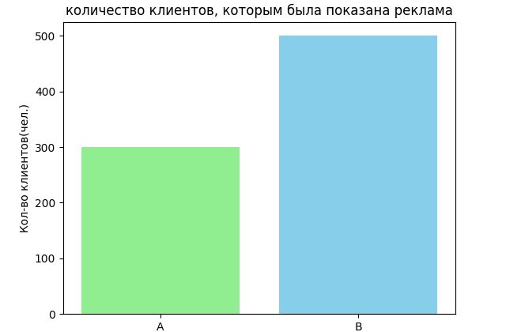
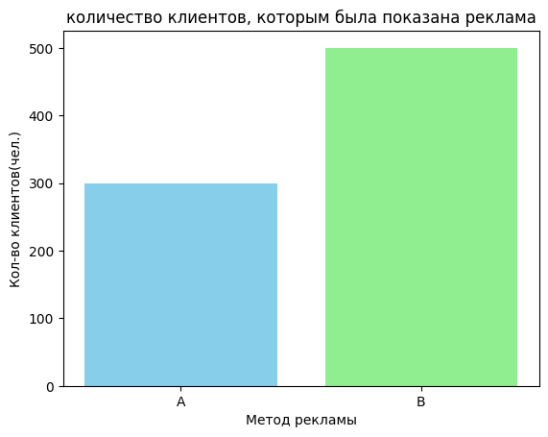
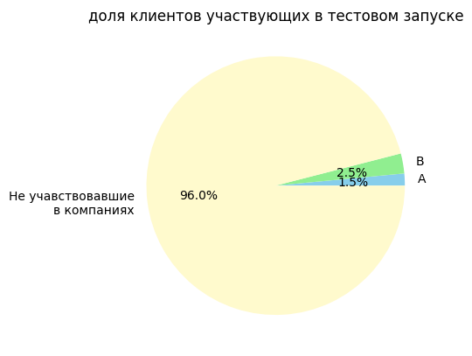
Количество клиентов участвующих в тестовом запуске рекламных кампаний
В тестовом запуске суммарно приняло участие 800 человек, в группе А – 300 человек, в группе В – 500 человек, эти группы не пересекаются
Доля получившая новую рекламу составляет 4% от всей базы данных

Slide 3
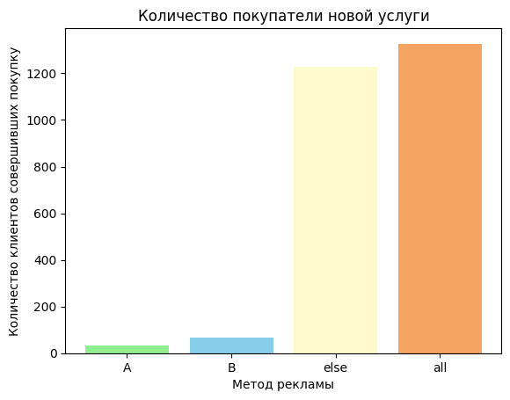
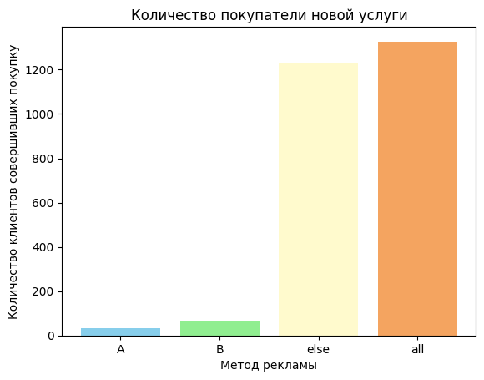
Покупатели новой услуги
Здесь мы можем увидеть количество клиентов совершивших покупку при разной рекламе, её отсутсвии и всех вместе

Slide 4
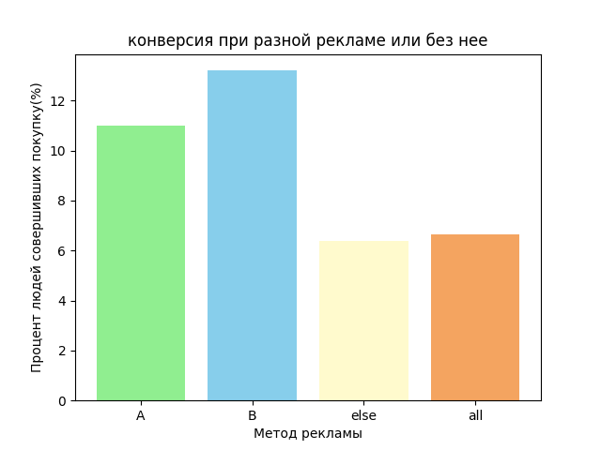
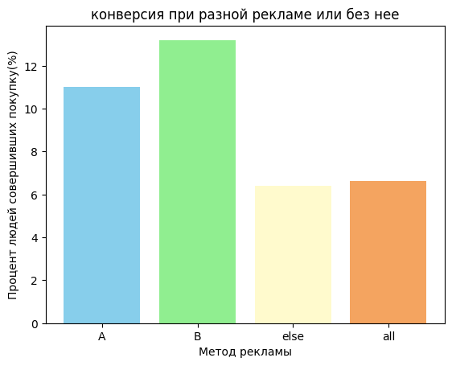
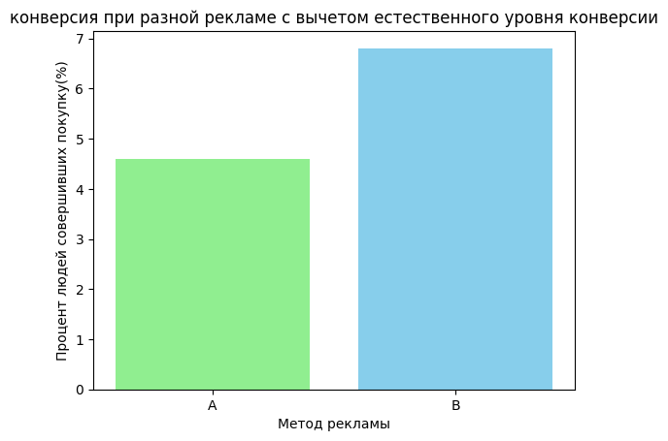
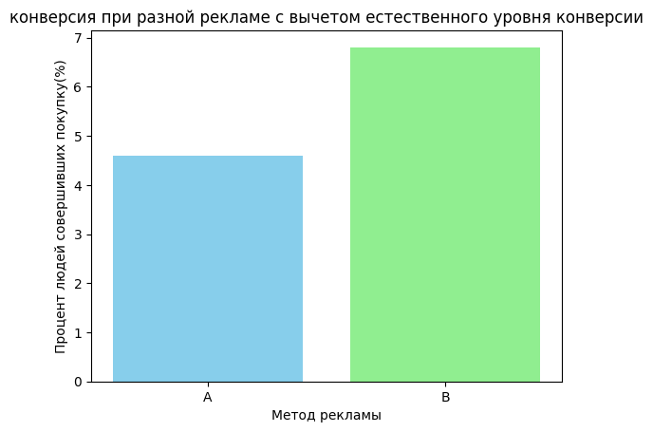
Конверсия в разных категориях
На графике мы можем увидеть конверсию в процентах, в группе A, B, среди всех кроме А и В.
Назовем конверсию, не включающую группы, которым была показана реклама, естественной.
Здесь мы можем увидеть реальную конверсию от показа рекламы, за вычетом естественной конверсии

Slide 5
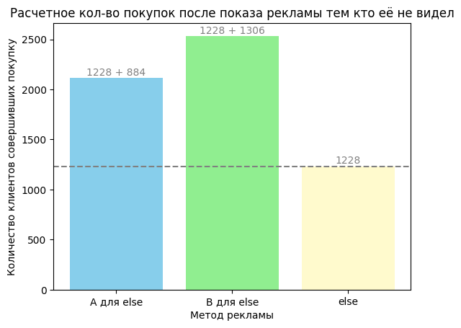
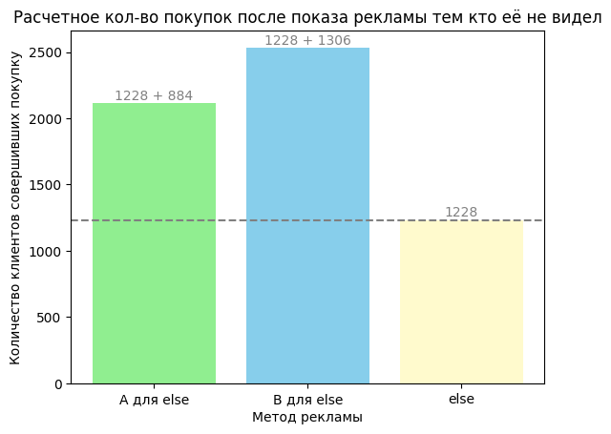
Дополнительные покупки после показа рекламы тем кто её не видел
На графике мы можем увидеть количество людей купивших услугу среди не видевших рекламу(else), а так же расчетное количество покупок после показа им рекламы
Показ рекламы А добавил 884 покупок
Показ рекламы В добавил 1306 покупок

Slide 6
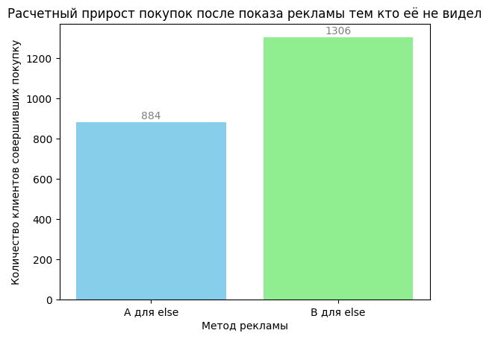
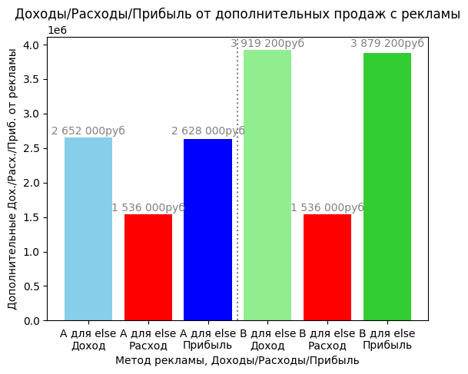
Количество новых продаж, а так же доходы и расходы новой рекламной компании
Тут можно увидеть сколько дополнительных продаж принесет реклама среди клиентов, не видевших её
На графике мы видим расходы на рекламу и дополнительные доходы и прибыль от рекламы
Можно заметить что расходы на рекламу составляют ничтожную часть от тех доходов, которые она приносит, из-за этого прибыль велика

Slide 7
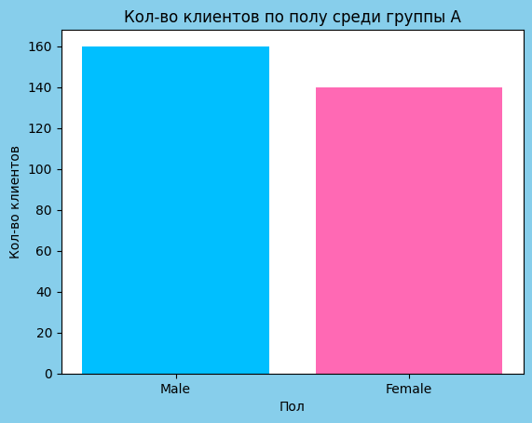
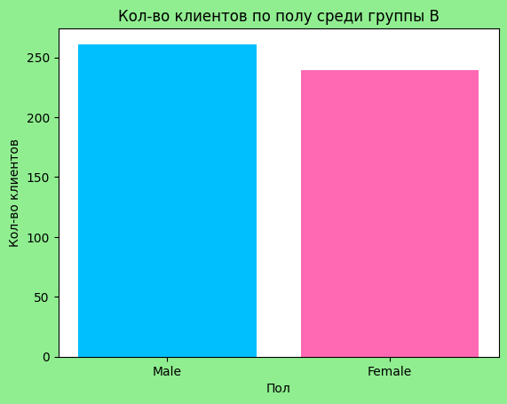
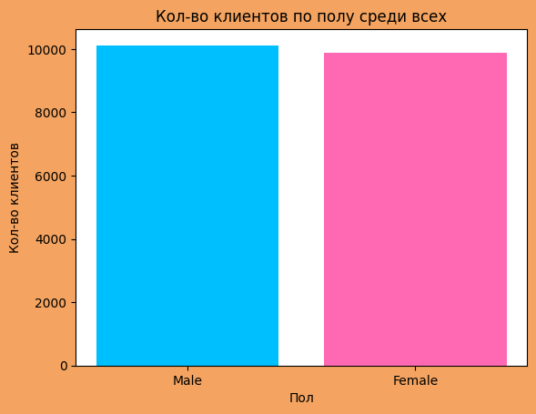
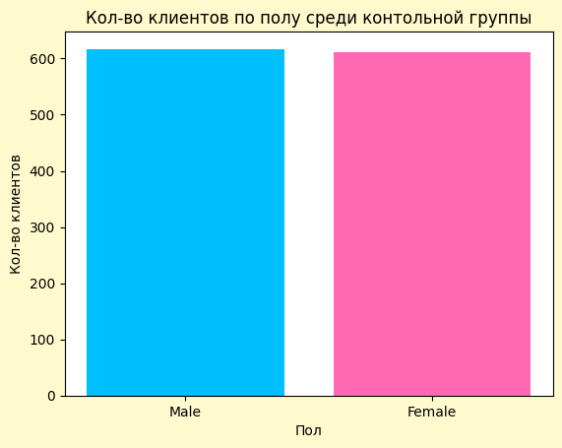
Количество мужчин и женщин среди разных групп
Можно заметить что распределение по полу почти равное, но везде доминируют мужчины по количеству
Самая большая относительная разница в группах А и В

Slide 8
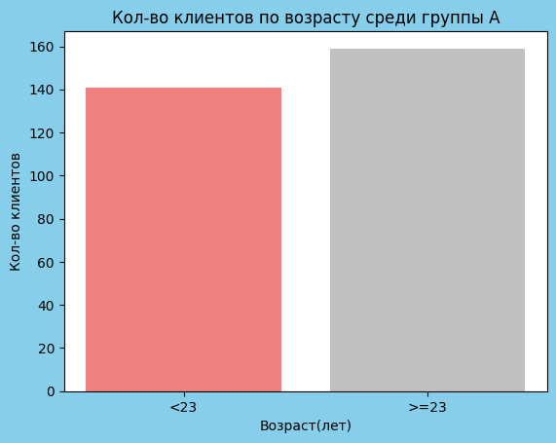
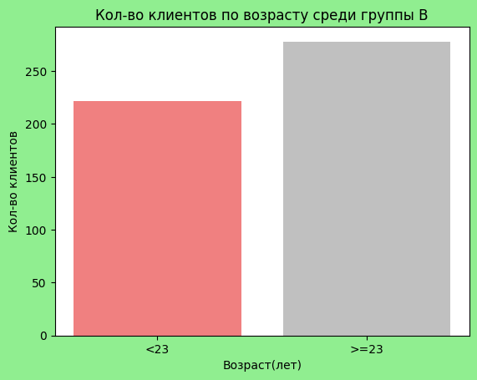
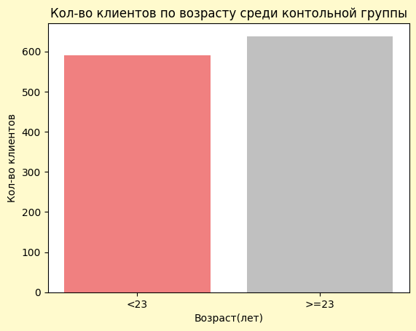
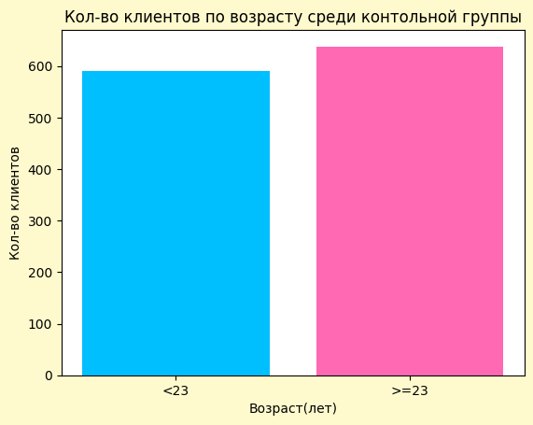
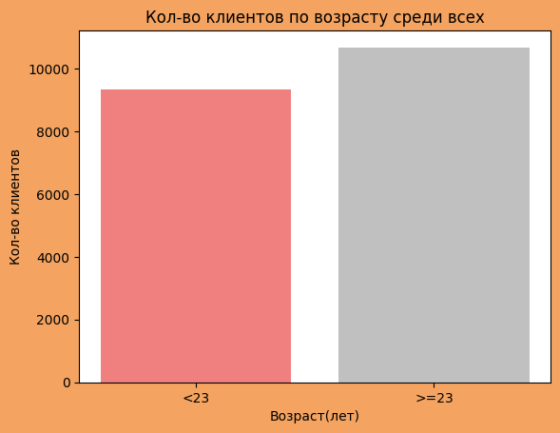
Количество клиентов до и после 23 лет
Не трудно увидеть что во всех категориях больше людей 23 лет
Самая большая относительная разница в группе В

Slide 9
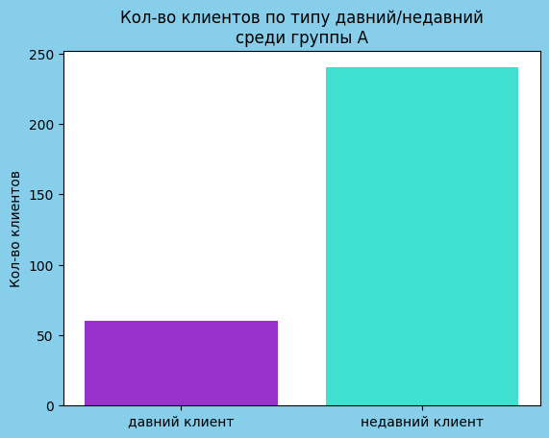
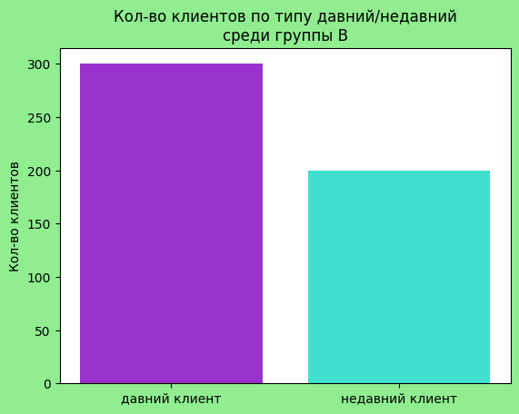
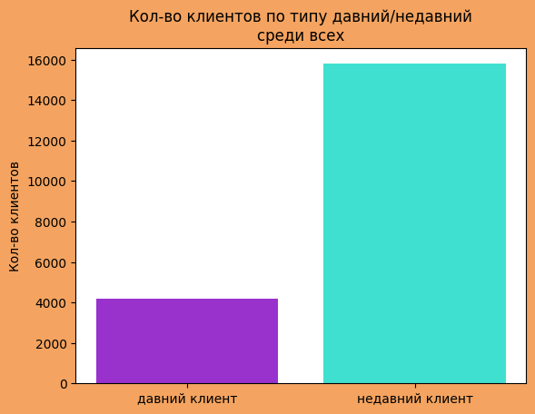
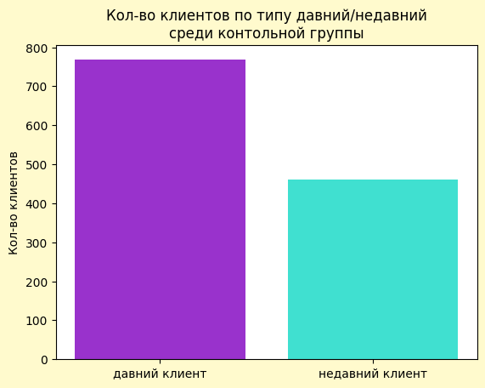
Количество клиентов по типу давний/недавний
В категориях контрольной группы и группы В доминируют старые клиенты
В категориях группы А и общей доминируют новые клиенты
Большую часть контрольной группы составляют старые клиенты, учитывая что среди всех клиентов гораздо больше новых клиентов(~в 4 раза)
График рекламы А очень похож на график всех клиентов, а рекламу В проводили приемущественно на старых клиентах и график кардинально отличается от графика всех

Slide 10
Количество клиентов по типу давний/недавний
2 слайд
Проведя рекламу А на всех клиентах мы можем расчитывать на тот же результат при масштабировании, тк выборка крайне схожа с генеральной совокупностью
Примерно каждый 5 клиент из давних приобрел услугу не видя рекламу, и только примерно каждый 40 из новых
Большое количество давних клиентов в выборке для рекламы В могло дать неверные показатели конверсии для всей рекламы В, без учета давний/недавний клиент

Slide 11
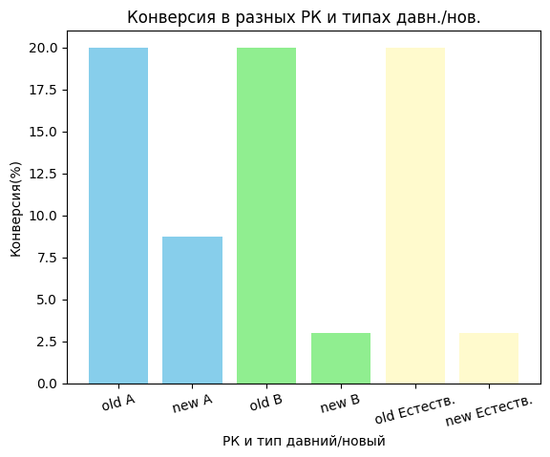
Эффективная реклама для новых пользователей найдена
Конверсия В абсолютно идентична натуральный, ложное ощущение эффективности РК В произошло из-за очень плохой выборки для показа рекламы, там доминировала группа с большой естественной конверсией(старые клиенты).
Конверсия группы А среди старых клиентов тоже идентична Естественной и В, но конверсия А среди новых клиентов гораздо выше, ~ в 3 раза

Slide 12
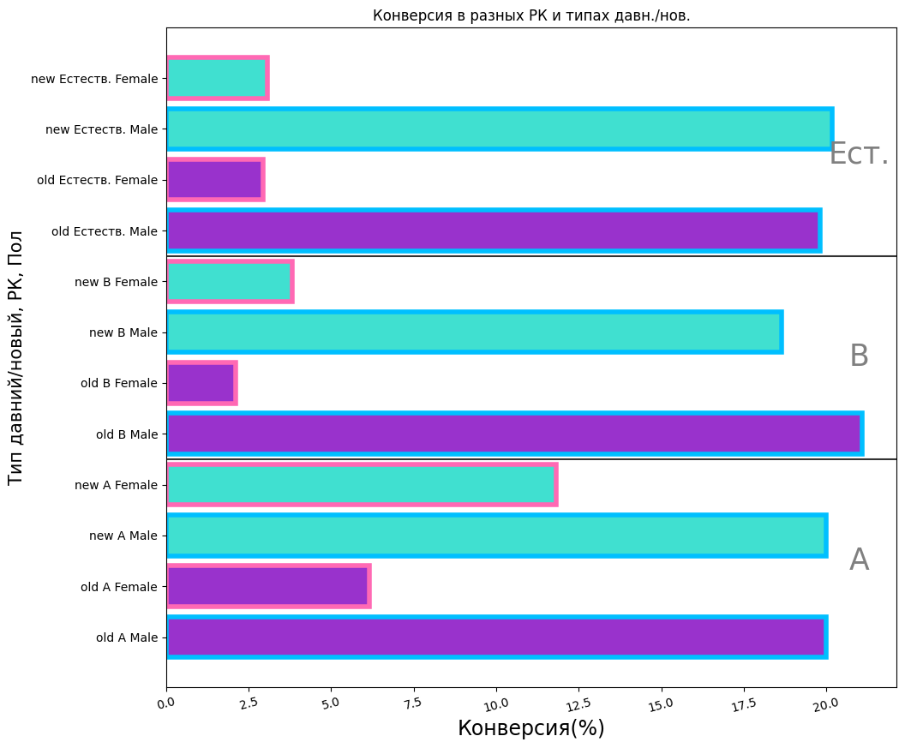
Эффективная реклама для новых пользователей найдена
Конверсия среди девушек везде ниже чем у мужчин
Розовая обводка – девушки
Синяя – парни
Из интересного можно заметить что, конверсия среди всех парней, всех категорий примерно равна
У РК А конверсия среди девушек сильно выше Естественной конверсии и чем у В

Slide 13
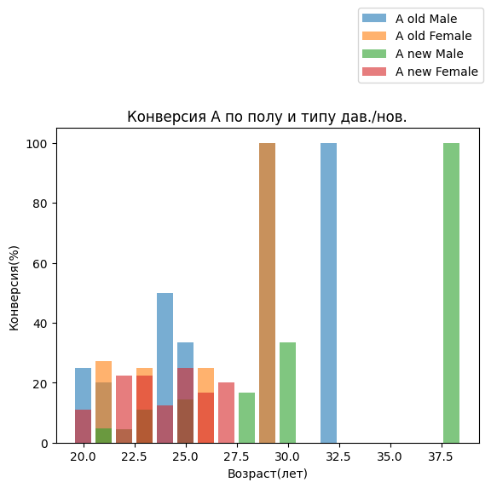
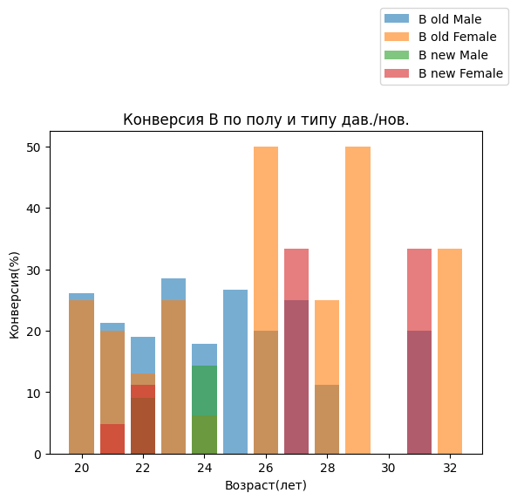
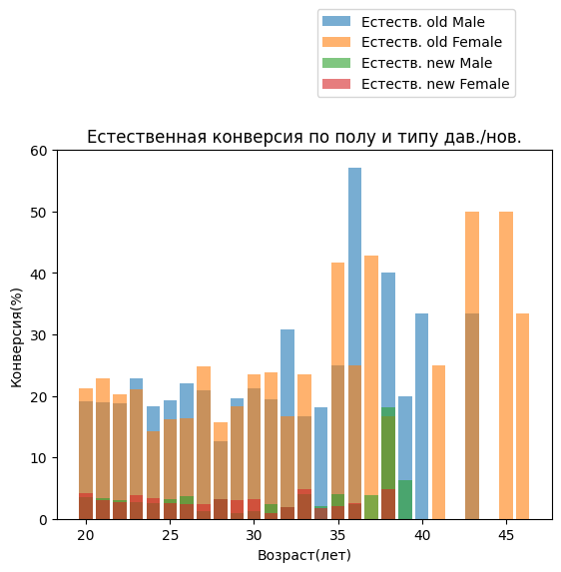
Конверсия при разбиении на пол, возраст и тип старый/новый клиент
В группе А наивысшая конверсия у: новых клиентов мужчин 37 лет, старых клиентов мужчин 24 и 32 года, а так же женщин 29 лет
В группе А наивысшая конверсия у: старых клиентов женщин 26 и 29 лет
При естесвенной конверсии наивысшая конверсия у: старых клиентов женщин почти всех возростов

Slide 14
До свидания, я очень старался, дайте пожалуйста черный lvl
Notes:
Пример слайда «Вопросы»
Может использоваться как в темной, так и в светлой теме

